Slide 1
МОЙ ВЫБОР
РАБОЧАЯ ПРОГРАММА ПРЕДПРОФИЛЬНОЙ ПОДГОТОВКИ
по развитию интеллектуальных, коммуникативных, познавательных способностей детей
Работа представлена:

Slide 2

РАБОЧАЯ ПРОГРАММА ПРЕДПРОФИЛЬНОЙ ПОДГОТОВКИ
по развитию интеллектуальных, коммуникативных, познавательных способностей детей
курс
«МОЙ ВЫБОР»
Срок реализации программы 1 год
(1 учебный час в неделю )
Возраст обучающихся: 9 класс
Программа составлена на основе авторской программы общеобразовательных учреждений «Психология и выбор профессии» для 9 классов», автор: Г.В. Резапкина, программа предпрофильной подготовки для 9 классов, М., «Генезис», 2016 год.
программа

Slide 3

ЦЕЛЬ
Формирование готовности учащихся к
обоснованному выбору профессии
выбору жизненного пути
учету своих склонностей, способностей, состояния здоровья
учету потребностей рынка труда в специалистах

Slide 4

Задачи. Образовательные
1. Формирование актуального для подростков “информационного поля” мира профессий, ознакомление с основными принципами выбора профессии, планирования карьеры.
2. Формирование знаний о системе учреждений начального, среднего и высшего профессионального образования, их требованиях к выпускникам школы.
3. Знакомство с «азбукой» трудоустройства и основами трудового права.
4. Повышение уровня психологической компетентности обучающихся за счет получения соответствующих знаний и умений. Расширения границ самовосприятия, пробуждения потребностей в самосовершенствовании.

Slide 5

Задачи. Воспитательные
1. Определение степени соответствия “профиля личности” и профессиональных требований, внесение корректив в профнамерения обучающихся.
2. Приобретение практического опыта, соответствующего интересам, склонностям личности обучающегося.
3. Формирование готовности выпускников школы к непрерывному образованию и труду с учетом потребностей нашего города, его развития и благополучия.
4. Развитие способности адаптироваться в реальных социально-экономических условиях.

Slide 6

Задачи. Развивающие
1. Развитие потребности в трудовой деятельности, самовоспитании, саморазвитии и самореализации.
2. Формирование интересов, склонностей обучающихся, направленности личности, первичных профнамерений и их динамики.
3. Формирование готовности к самоанализу и самооценке, реальному уровню притязаний;
4. Развитие прикладных умений (способность действовать в ситуации выбора, строить перспективные планы на будущее, решать практические проблемы в экспериментальной ситуации, корректировать выбор, презентовать себя).
5. Формирование положительного отношения к себе, уверенности в своих силах применительно к реализации себя в будущей профессии.
6. Формирование навыков коммуникативной и управленческой деятельности в процессе коллективной работы.

Slide 7
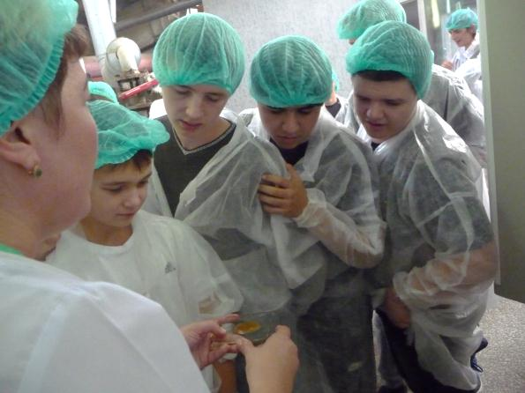
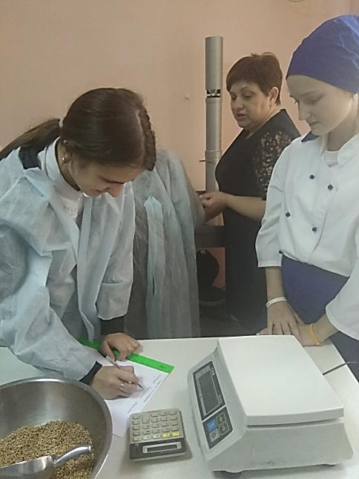
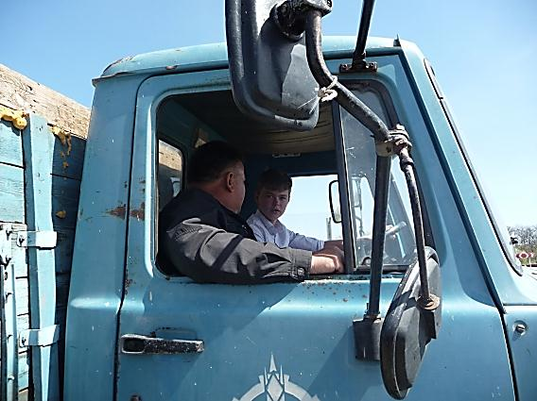
ФОРМЫ
организации занятий
«круглый стол», индивидуальные и групповые беседы
демонстрация аудио- и видеофильмов, семинары
описание профессий, встреча с представителями отдельных профессий
деловые и ролевые игры, творческие работы

Slide 8
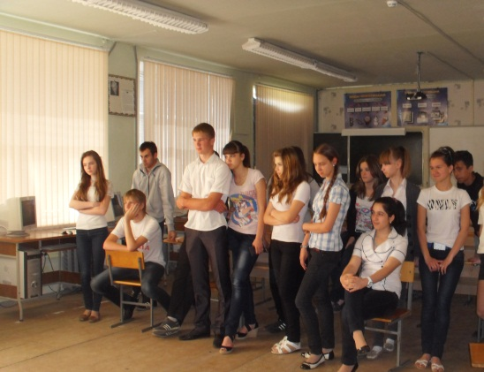
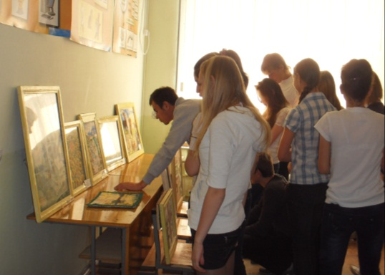
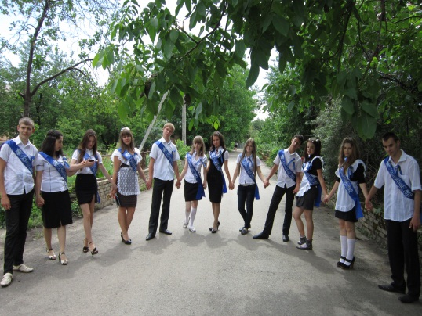
Оценка достижений обучающихся
итоги групповой рефлексии
итоги индивидуальной рефлексии
Оценка достижений обучающихся
анализ образовательного продукта
В конце курса обучения
принятие решения о выборе профиля обучения
моделирование личной образовательной траектории
результаты психодиагностического исследования

Slide 9



Планируемые результаты освоения
Информационные
Практические
сформированность представления о мире профессий;
знание основных направлений производств района, города, края;
знание о возможностях получения специального профессионального образования в городе, крае;
знание своих психологических и психофизических особенностей.
сформированность ценностных ориентаций, стойких профессиональных интересов и мотивов выбора профессии;
готовность к самоанализу своих основных способностей и склонностей;
развитие способностей через углубленное или расширенное изучение отдельных предметов;
знание функций и задач городского центра занятости.

Slide 10





Формы контроля
диагностика знаний, умений, навыков учащихся в виде рефлексии по каждому занятию в форме вербального проговаривания, письменного выражения своего отношения к теме
презентации - резюме обучающихся
деловые игры
профориентационные игры
анкетирование
написание творческих работ по темам: «Мир профессий и мой выбор», «Мое профессиональное будущее»
итоговый проект «Мой выбор»

Slide 11


Содержание программы
Тема 1. Что такое профориентация
Тема 2. Рынок образовательных услуг и рынок труда в городе, районе
Тема 3-4. Теоретические аспекты профориентации
Тема 5-6. Анализ профессий
Тема 7. Значение туристской сферы.
Общая характеристика курортно-туристического потенциала Краснодарского края.
Тема 8. Современные профессии сферы сервиса и туризма,
возможности их получения и перспективы карьерного роста.
Тема 9. Личностные качества и требования к специалистам сферы сервиса и туризма.
Тема 10. Классификация профессий.
Тема 11. Основные подходы к индивидуальному выбору профессии.
Тема 12. Здоровье и выбор профессии.

Slide 12


Содержание программы
Тема 13. Профессиональный тип личности
Тема 14 - 15. Что такое темперамент. Влияние темперамента на выбор профессии.
«Определение типа темперамента», методика Айзенка - диагностика.
Тема 16-20. Типология профессий.
Тема 21. Профессиональная перспектива.
Тема 22. Деловая игра «Кадровый вопрос».
Тема 23. Мотивы выбора профессии.
Тема 24 - 25. Навыки самопрезентации. Основы технологической культуры.
Тема 26. Учреждения профессионального образования. Государственные образовательные стандарты.
Тема 27. Информация, необходимая при выборе учебного заведения.
Тема 28. Основные понятия и определения.
Региональный рынок труда (особенности и тенденции развития).
Тема 29. Личный профессиональный план.
Тема 30-31. Встречи с людьми интересных профессий.
Тема 32 - 33. Профессия моих родителей.
Тема 34. Мой выбор (итоговое занятие, защита проектов).

Slide 13

На занятиях данного элективного курса ребята получают теоретические знания о том, какие профессии существуют на сегодняшний день, на что надо обращать внимание при выборе профессии, какими источниками информации можно воспользоваться при ознакомлении с рынком труда. В ходе работы на занятиях ученики получают возможность овладеть практическими навыками в освоении стратегии выбора профессии. Получают опыт соотнесения своих желаний в выборе профессии со своими возможностями выполнять ту или иную деятельность и наличием ценностных установок.

